Slide 1
BÁO CÁO THỰC TẬP CHUYÊN MÔN
Đề tài: Xây dựng website quản lý lịch dạy giảng viên áp dụng thuật toán di truyền(GA)
Giảng viên hướng dẫn | ThS. Trần Thị Dung KS. Trần Quốc Khánh
Sinh viên thực hiện | Hà Diễm Quỳnh
Mã sinh viên | 6151071021
Lớp | Công nghệ thông tin
Khóa | 61

Slide 2

1. Lý do chọn đề tài
Sự bùng nổ mạnh mẽ của công nghệ thông tin đã giúp ích cho con người trong rất nhiều lĩnh vực
Công việc của con người ngày càng trở nên phức tạp và áp lực cao.
Nhu cầu đặt ra: dễ dàng tiếp cận thông tin,
Tương tác với dữ liệu, hệ thống một cách nhanh chóng, chuẩn xác.
Xây dựng hệ thống quản lý lịch dạy cho giảng viên với thuật toán di truyền(GA)

Slide 3




2. Mục tiêu
3. Công cụ, framework
Đáp ứng nhu cầu thông tin, quản trị.
Nâng cao sự chuyên nghiệp trong môi trường giáo dục.
Đảm bảo việc cập nhật thông tin, thao tác của người dùng với hệ thống trở nên nhanh chóng.
Tiết kiệm thời gian, chính xác.
Visual Studio 2019
SQL server 2014
Bootstrap
Fullcalendar

Slide 4
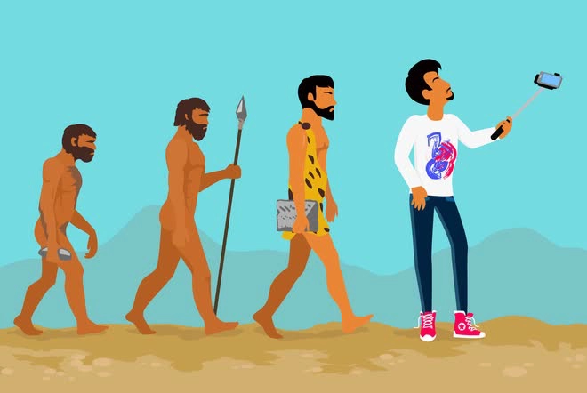
4. Tối ưu hóa với thuật toán
4.1 Thuật toán Genetic Algorithm(GA)
Kỹ thuật phỏng theo quá trình thích nghi tiến hóa của các quần thể sinh học dựa trên học thuyết Darwin.
Tìm kiếm tối ưu ngẫu nhiên bằng cách mô phỏng theo sự tiến hóa của con người hay của sinh vật
Duy trì và xử lý một tập các lời giải

Slide 5
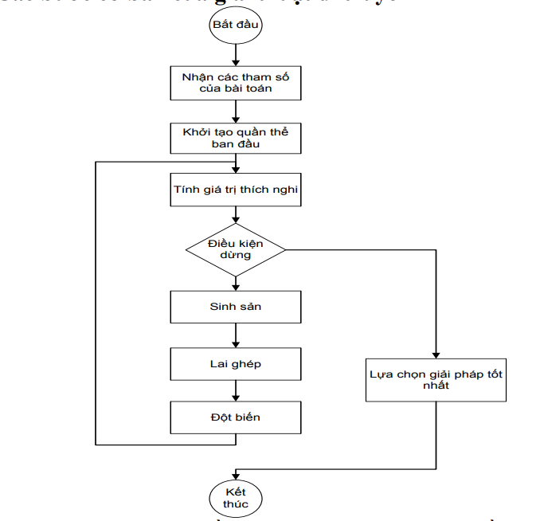
4.1.1 Sơ đồ thuật toán

Slide 6
4.1.2 Các bước tiến hành
Tạo một quần thể có chọn lọc ban đầu.
Tiến hành lai ghép và đột biến ngẫu nhiên.
Đánh giá mong muốn và giải pháp tốt nhất được chọn cho thế hệ kế tiếp.
Các cá thể phát triển hơn và thích ứng tốt hơn với môi trường sẽ tồn tại và ngược lại sẽ bị loại bỏ.
GA giải quyết các bài toán quy hoạch toán học thông qua các quá trình cơ bản như lai ghép, đột biến và chọn lọc cho các cá thể trong quần thể.

Slide 7

4.2 Thuật toán Content Based Filtering
Sử dụng trong lĩnh vực recommender system.
Gợi ý các item dựa vào:
Hồ sơ (profiles) của người dung
Nội dung/thuộc tính của những item tương tự như item mà người dùng đã chọn trong quá khứ.

Slide 8
4.2.1 Các bước thực hiện
Chuẩn bị dữ liệu
Xác định các đặc trưng của các vật phẩm
Xây dựng profile cho người dung
Tính toán độ tương đồng giữa các vật phẩm
Đưa ra khuyến nghị

Slide 9
4.2.2 Ưu điểm
Chất lượng lọc tốt: khả năng lọc ra nội dung gần giống, gợi ý chính xác.
Không phụ thuộc vào đánh giá của người sử dụng: không phụ thuộc vào đánh giá của người dùng.
Gợi ý sản phẩm độc đáo: gợi ý sản phẩm dựa trên thông tin chi tiết về sản phẩm
4.2.3 Hạn chế
Hạn chế trong khả năng gợi ý sản phẩm mới: không thể đưa ra gợi ý trải nghiệm sản phẩm mới
Giới hạn trong khả năng tìm kiếm: chỉ tìm kiếm những sản phẩm giống hệt nhau hoặc khá giống nhau trong nội dung.
Phụ thuộc vào quá trình gán nhãn sản phẩm: khó khăn và đòi hỏi chi phí cho việc hoàn thành quy trình này.

Slide 10
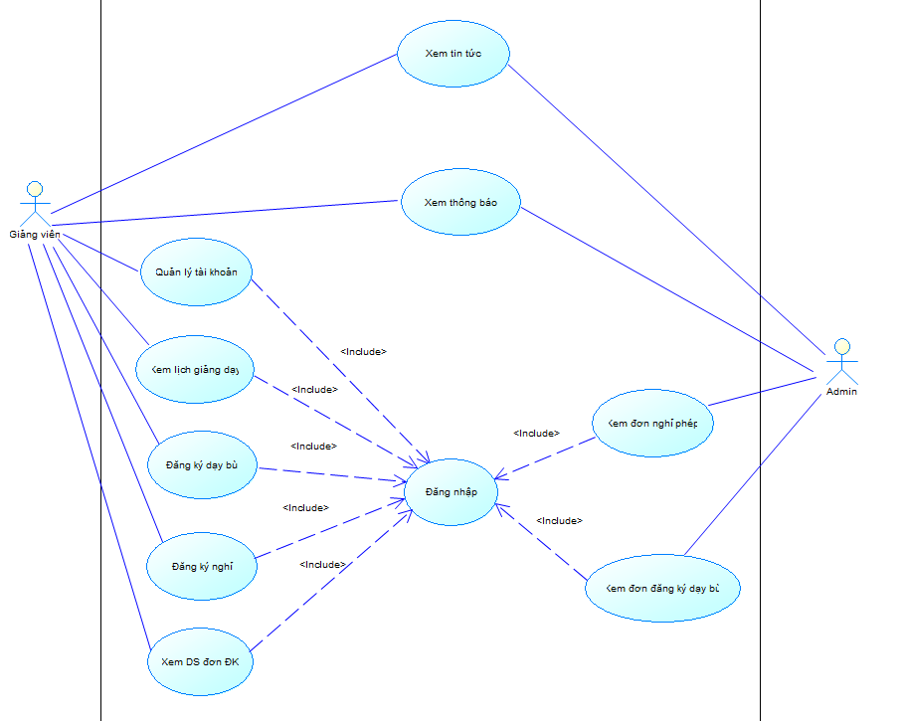
5. Xây dựng hệ thống
Gồm 2 tác nhân: Admin và giảng viên

Slide 11

6. Demo hệ thống

Slide 12
Cảm ơn quý thầy cô và các bạn đã lắng nghe!

